Slide 1
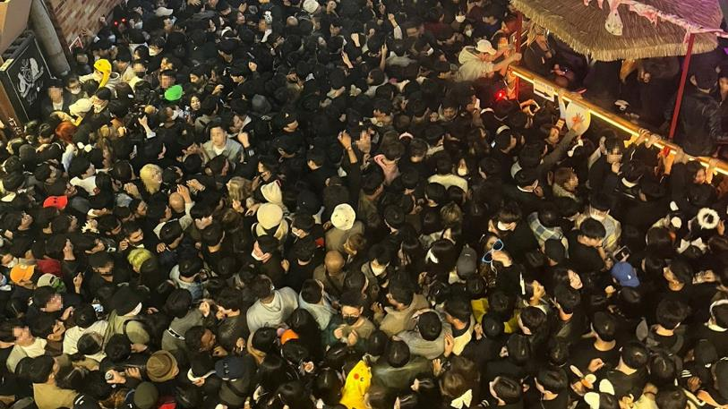
Поведение в толпе

Slide 2
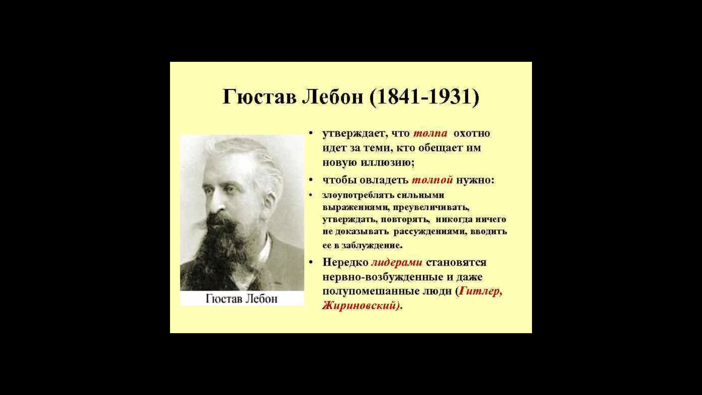

Slide 3
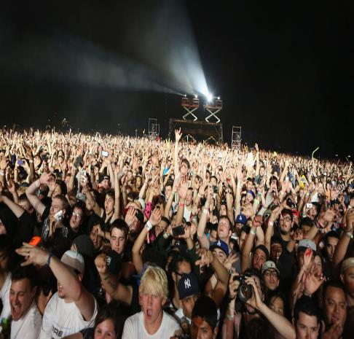
Толпа́ — большое скопление, множество сошедшихся вместе людей, а также самая случайная связь людей, объединенных в данном пространстве чисто временным, преходящим интересом.

Slide 4
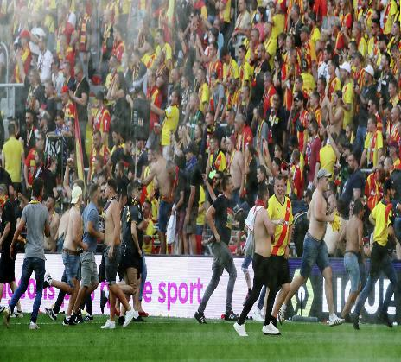
Опасные факторы нахождения в толпе:
Риск попадания в давку
Массовая драка, массовые беспорядки
Повышенная угроза терракта

Slide 5
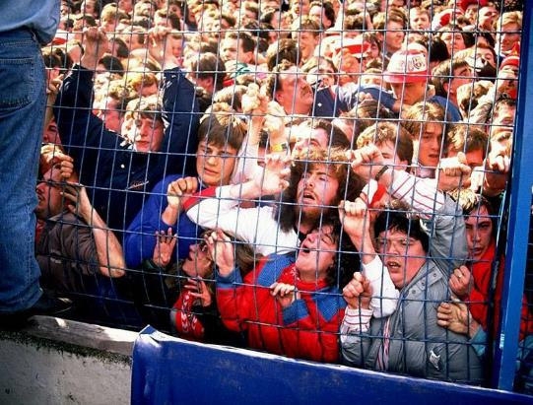
Давка происходит при движении большого количества людей в ограниченном пространстве. Стремясь продвинуться раньше других, люди протискиваются между соседями или даже просто толкают впереди идущих.
В сумме это приводит к большому давлению в узком участке движения толпы, что заставляет двигаться на этом участке с высокой скоростью.
При падении кого-либо идущие вслед за ним вынуждены либо падать, либо шагать по телам упавших, что приводит к смерти или к тяжёлым травмам.

Slide 6
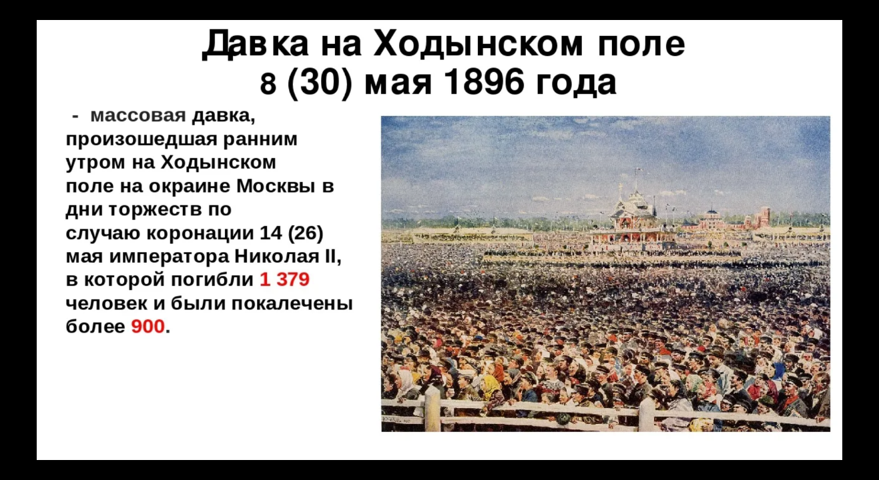

Slide 7
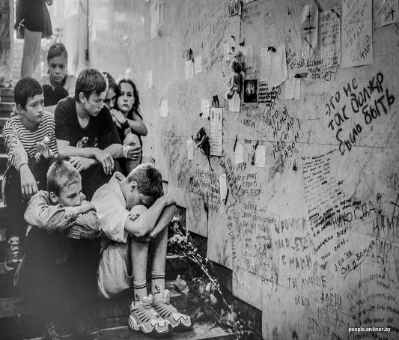
Механизм давки достаточно сложен и очень сильно зависит от различных обстоятельств каждого конкретного случая. Травмирующим фактором может служить как сама масса людей в динамике или статике, так и всевозможные препятствия, мешающие свободному перемещению.
Даже в неподвижной толпе могут происходить волновые процессы, срабатывать «принцип домино». При трагедии в Минске (1999), например, некоторые из упавших были буквально заколоты женской обувью на «шпильках».

Slide 8
Давка нередко происходит при следующих событиях
беспорядочное отступление войск;
религиозные паломничества;
выход со стадионов и других мест спортивных и музыкальных событий;
массовые мероприятия (например, праздники, похороны);
разгон демонстраций и митингов;
паника (например, в случае пожаров);
час пик.

Slide 9
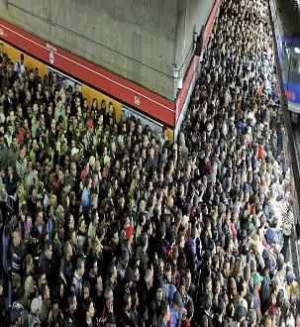
Как вести себя в толпе
Желательно не посещать массовые скопления людей
Если вы в помещении – сразу запомнить (на всякий случай) где находятся входы и выходы, в том числе эвакуационные
Если есть риск возникновения давки или давка уже возникла – забраться на высокое место: барная стойка, дерево, решетка и т.д.
Если мы на улице и видим приближение толпы – то стараться укрыться от нее (например, в переулке)

Slide 10
5) Если мы все-таки оказались в толпе – то стараться не сопротивляться и «идти по течению», высоко поднимая ноги и стараясь не упасть
6) Желательно избавиться от одежды, которая может зацепиться (шарфы, галстуки, мешковатая одежда и т.д.), снять каблуки или обувь на шпильках. Не оставлять в карманах предметы, которые могут поранить вас или окружающих.
7) В ходе движения толпы, глубоко входнуть, сжать руки замком перед грудью и развести локти в сторону, чтобы уберечь грудную клетку и жизненно важные органы
8) Ни в коем случае не держаться около стен, заборов, решеток, избегать столбов, урн и иных препятствий, где нас может зажать толпа
9) НЕ ПОДДАВАТЬСЯ ПАНИКЕ!
10) Не останавливаться, даже если мы что-то уронили.
11) НИ В КОЕМ СЛУЧАЕ НЕ ПАДАТЬ! В противном случае вас может затоптать толпа. Если мы упали, то стараться резко встать на ноге (выскочить вверх, в том числе цепляясь за идущих)

Slide 11
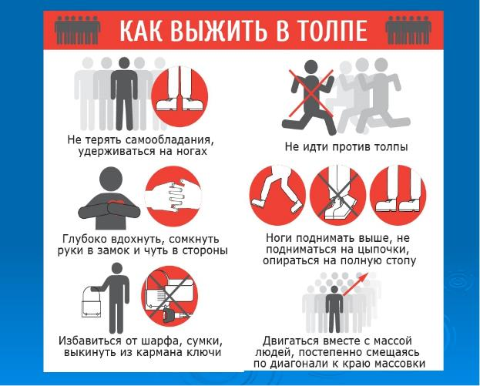
12) Избегать громоздких или высоких людей, или несущих большие предметы и сумки
13) Стараться не провоцировать людей на агрессию, не паниковать и не вызывать панику у других
14) Если есть возможность покинуть толпу, то двигаться потихоньку по диагонали через толпу к выходу
15) Если упали и нет возможности подняться – то принять «позу эмбриона» и закрыть голову руками

